Slide 1
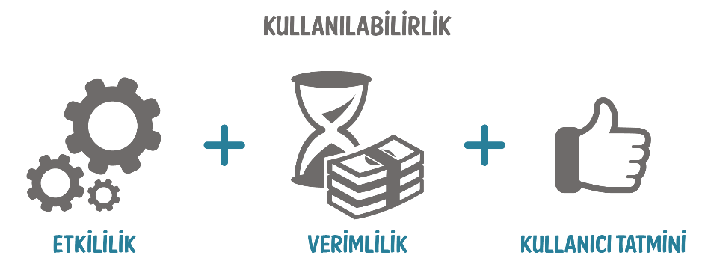
insan Bilgisayar Etkilesimi
Amazon Web Site Kullanılabilirliği

Slide 2
Neden Amazon:
Amazon daha önceden takip ettiğimiz bir e-ticaret sitesidir.
Türkiye piyasasına girdiği zamandan itibaren takip ettiğimiz bir sitedir.
Piyasa da kısa sürede üst sıralarda yerini almıştır.
Kargo süresinin kısa olması, müşteri memnuniyetinin tatmin edici olması ve ürün fiyatlandırılması kısa sürede üst sırada yer almasında etken olmuştur.

Slide 3
Anketi Nasıl Yaptık?
Anketi ders öğretmenimiz Dr.Öğr.Üyesi MUHAMMED HANEFİ CALP’in bize sunmuş olduğu örnek anket çalışmalarından Amazon Web Sitesine uygun olan soruları seçerek oluşturduk.
Anket 20 kişiye yapılmıştır.
Anketi cevaplayanlar (10-25) yaş arasında bulunmaktadır.
Anketi 11 kız, 9 erkek kişi cevaplamıştır.

Slide 4
Görevleri Nasıl mı Belirledik ..?
Görev seçimi kolay, orta ve zor olmak üzere 3 bölümden oluşmaktadır.
Görevler:
4 tane kolay
3 tane orta
3 tane zor
Toplamda 10 tane görev belirlenmiştir.
Görevler amazon sitesinin farklı yerlerinden seçilmiştir.
Her görevde hata sayısı, basamak sayısı ve süre analizi not alınmıştır.

Slide 5

GÖREVLER ve ANKET ANALİZ SONUÇLARI

Slide 6
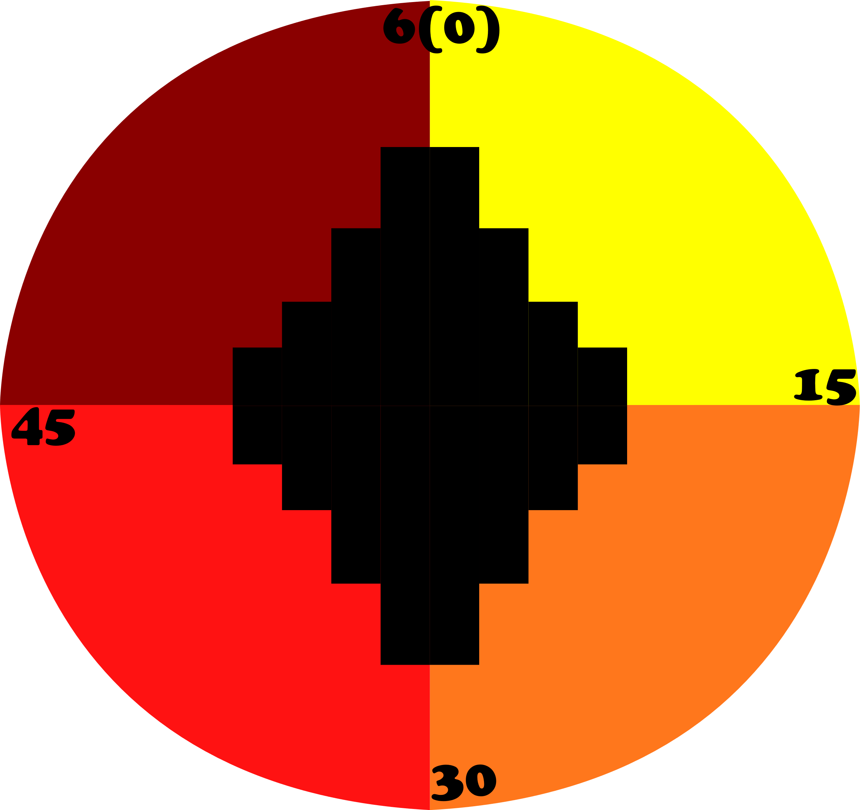
SÜRE
1.
Amazon.com.tr'ye giriş yapınız.
 | HATA SAYISI | BASAMAK | SÜRE
Mehmet Can | 0 | 1 | 4,10
Ece | 0 | 2 | 11,15
Yiğit | 0 | 2 | 7,58
Ayşe | 0 | 2 | 8,56
Murathan | 0 | 2 | 4,74
Zeynep | 0 | 3 | 24,84
Muhammed | 0 | 3 | 10,51
Mert | 0 | 2 | 21,22
Mustafa | 0 | 2 | 16,59
Şehriban | 0 | 1 | 4,25
Tuğçe | 0 | 1 | 3,58
Nisa | 0 | 1 | 9,1
Şeyma | 0 | 1 | 9,2
Muazzez | 0 | 1 | 5
selin | 0 | 1 | 5,33
umay | 0 | 1 | 4,56
yunus | 0 | 1 | 6,98
kübra | 0 | 1 | 7
ertuğrul | 0 | 1 | 3,44
ahmet | 0 | 1 | 4,62
Ankete katılan 20 kişiden;
17 si (0-15) saniye arasında
3 kişi ise (15-30) saniye arasında yapmıştır.

Slide 7
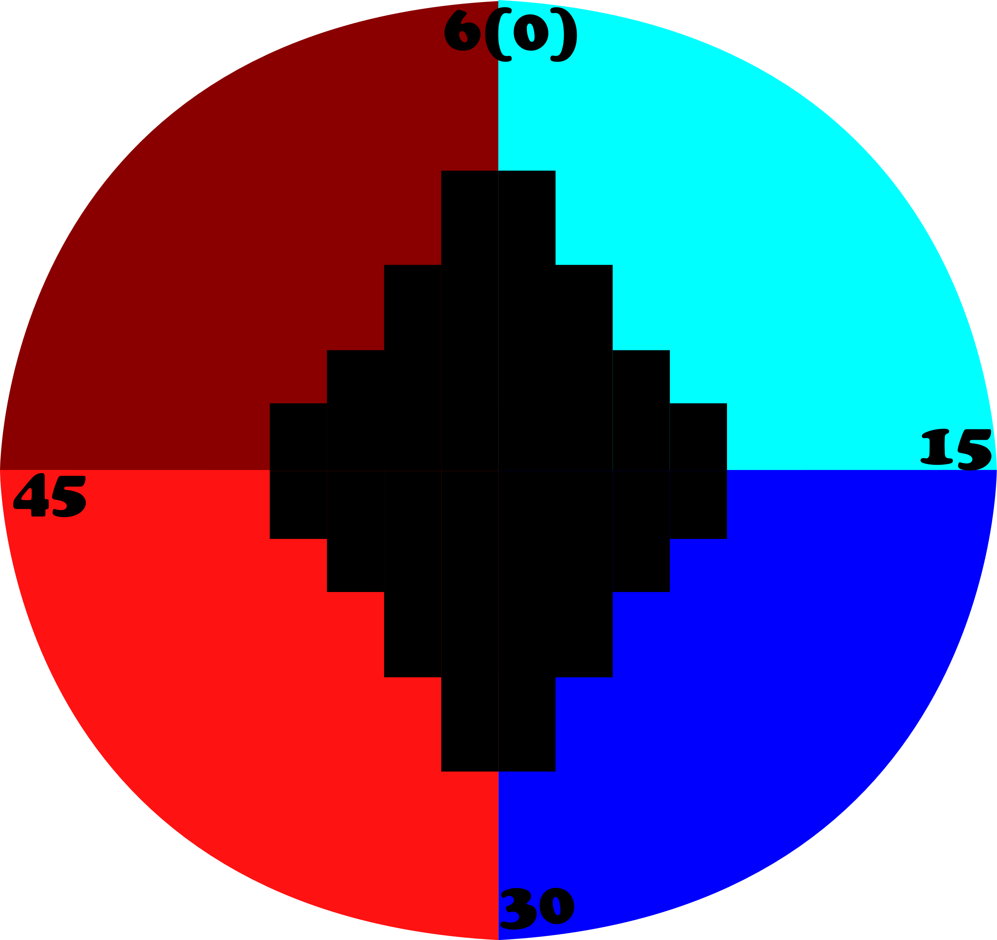
SÜRE
2.
Alış-veriş sepetine giriniz.
 | HATA SAYISI | BASAMAK | SÜRE
Mehmet Can | 0 | 1 | 1,3
Ece | 0 | 2 | 11,15
Yiğit | 0 | 2 | 4,81
Ayşe | 0 | 2 | 7,61
Murathan | 0 | 1 | 7,78
Zeynep | 0 | 2 | 7,95
Muhammed | 1 | 3 | 31,29
Mert | 0 | 1 | 7,71
Mustafa | 0 | 1 | 4,95
Şehriban | 1 | 3 | 10,03
Tuğçe | 0 | 1 | 2,35
Nisa | 0 | 1 | 5,04
Şeyma | 0 | 1 | 5,37
Muazzez | 0 | 1 | 4,56
selin | 0 | 1 | 3,78
umay | 0 | 2 | 6,21
yunus | 0 | 1 | 8,12
kübra | 0 | 1 | 6,45
ertuğrul | 0 | 1 | 5,24
ahmet | 0 | 1 | 4,68
Ankete katılan 20 kişiden;
19 u (0-15) saniye arasında
1 kişi ise (30-45) saniye arasında yapmıştır.

Slide 8
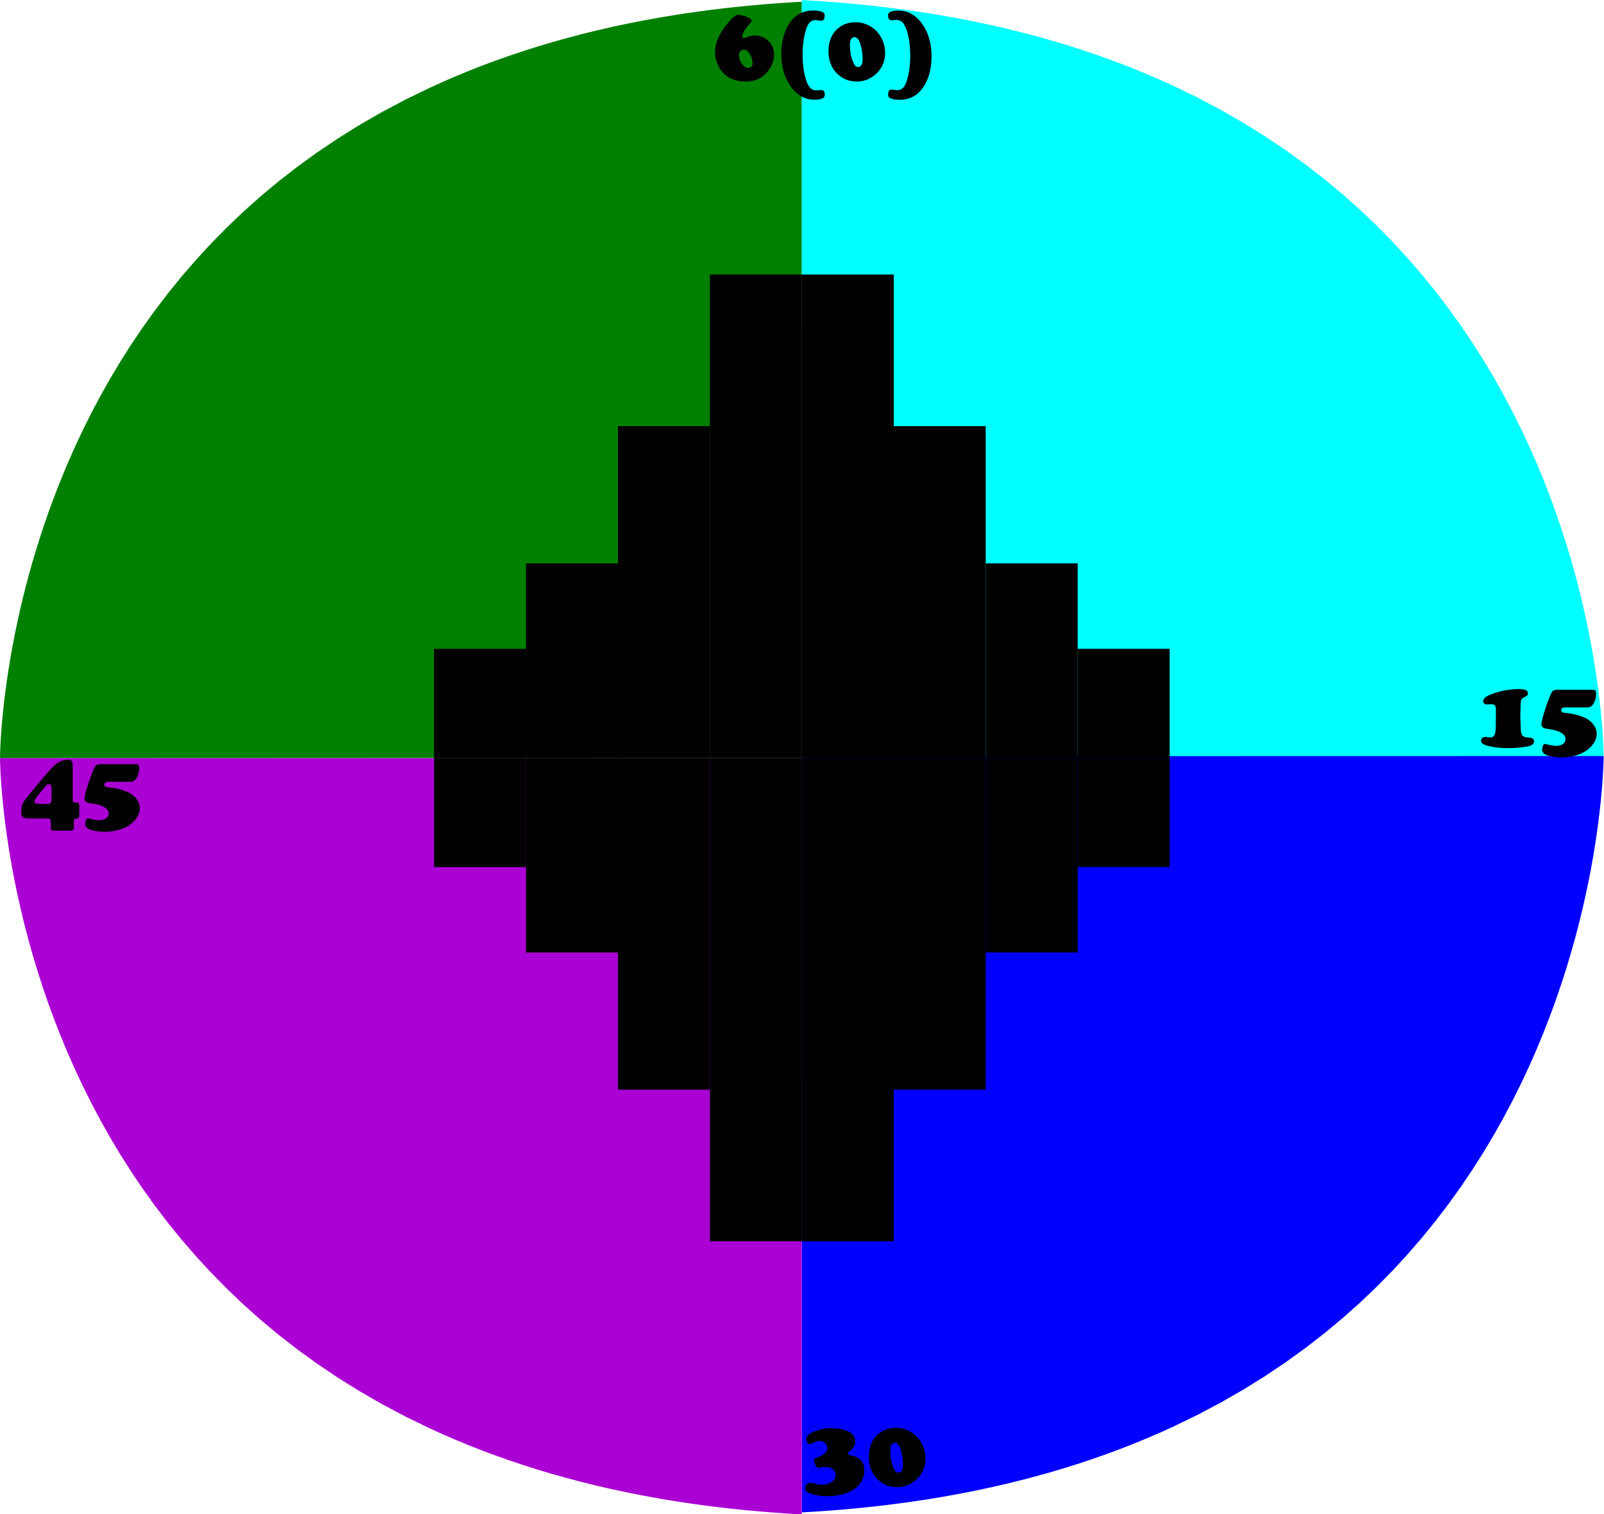
SÜRE
3.
İletişim bilgilerini giriniz.
 | HATA SAYISI | BASAMAK | SÜRE
Mehmet Can | 1 | 3 | 44,97
Ece | 1 | 3 | 47,9
Yiğit | 0 | 1 | 11,85
Ayşe | 0 | 2 | 5,91
Murathan | 2 | 3 | 51,4
Zeynep | 0 | 2 | 35,36
Muhammed | 1 | 3 | 46,71
Mert | 1 | 4 | 50,82
Mustafa | 0 | 2 | 22,29
Şehriban | 3 | 4 | 45,61
Tuğçe | 1 | 3 | 10,68
Nisa | 3 | 5 | 45,19
Şeyma | 0 | 2 | 11,28
Muazzez | 0 | 2 | 10,5
selin | 1 | 3 | 12,56
umay | 0 | 2 | 25,68
yunus | 0 | 3 | 23,87
kübra | 0 | 2 | 32,04
ertuğrul | 0 | 2 | 11,27
ahmet | 0 | 2 | 18,74
Ankete katılan 20 kişiden;
7 si (0-15) saniye arasında
4 kişi ise (15-30) saniye arasında
5 kişi ise (30-45) saniye arasında
4 kişi ise (45-60) saniye arasında yapmıştır.

Slide 9
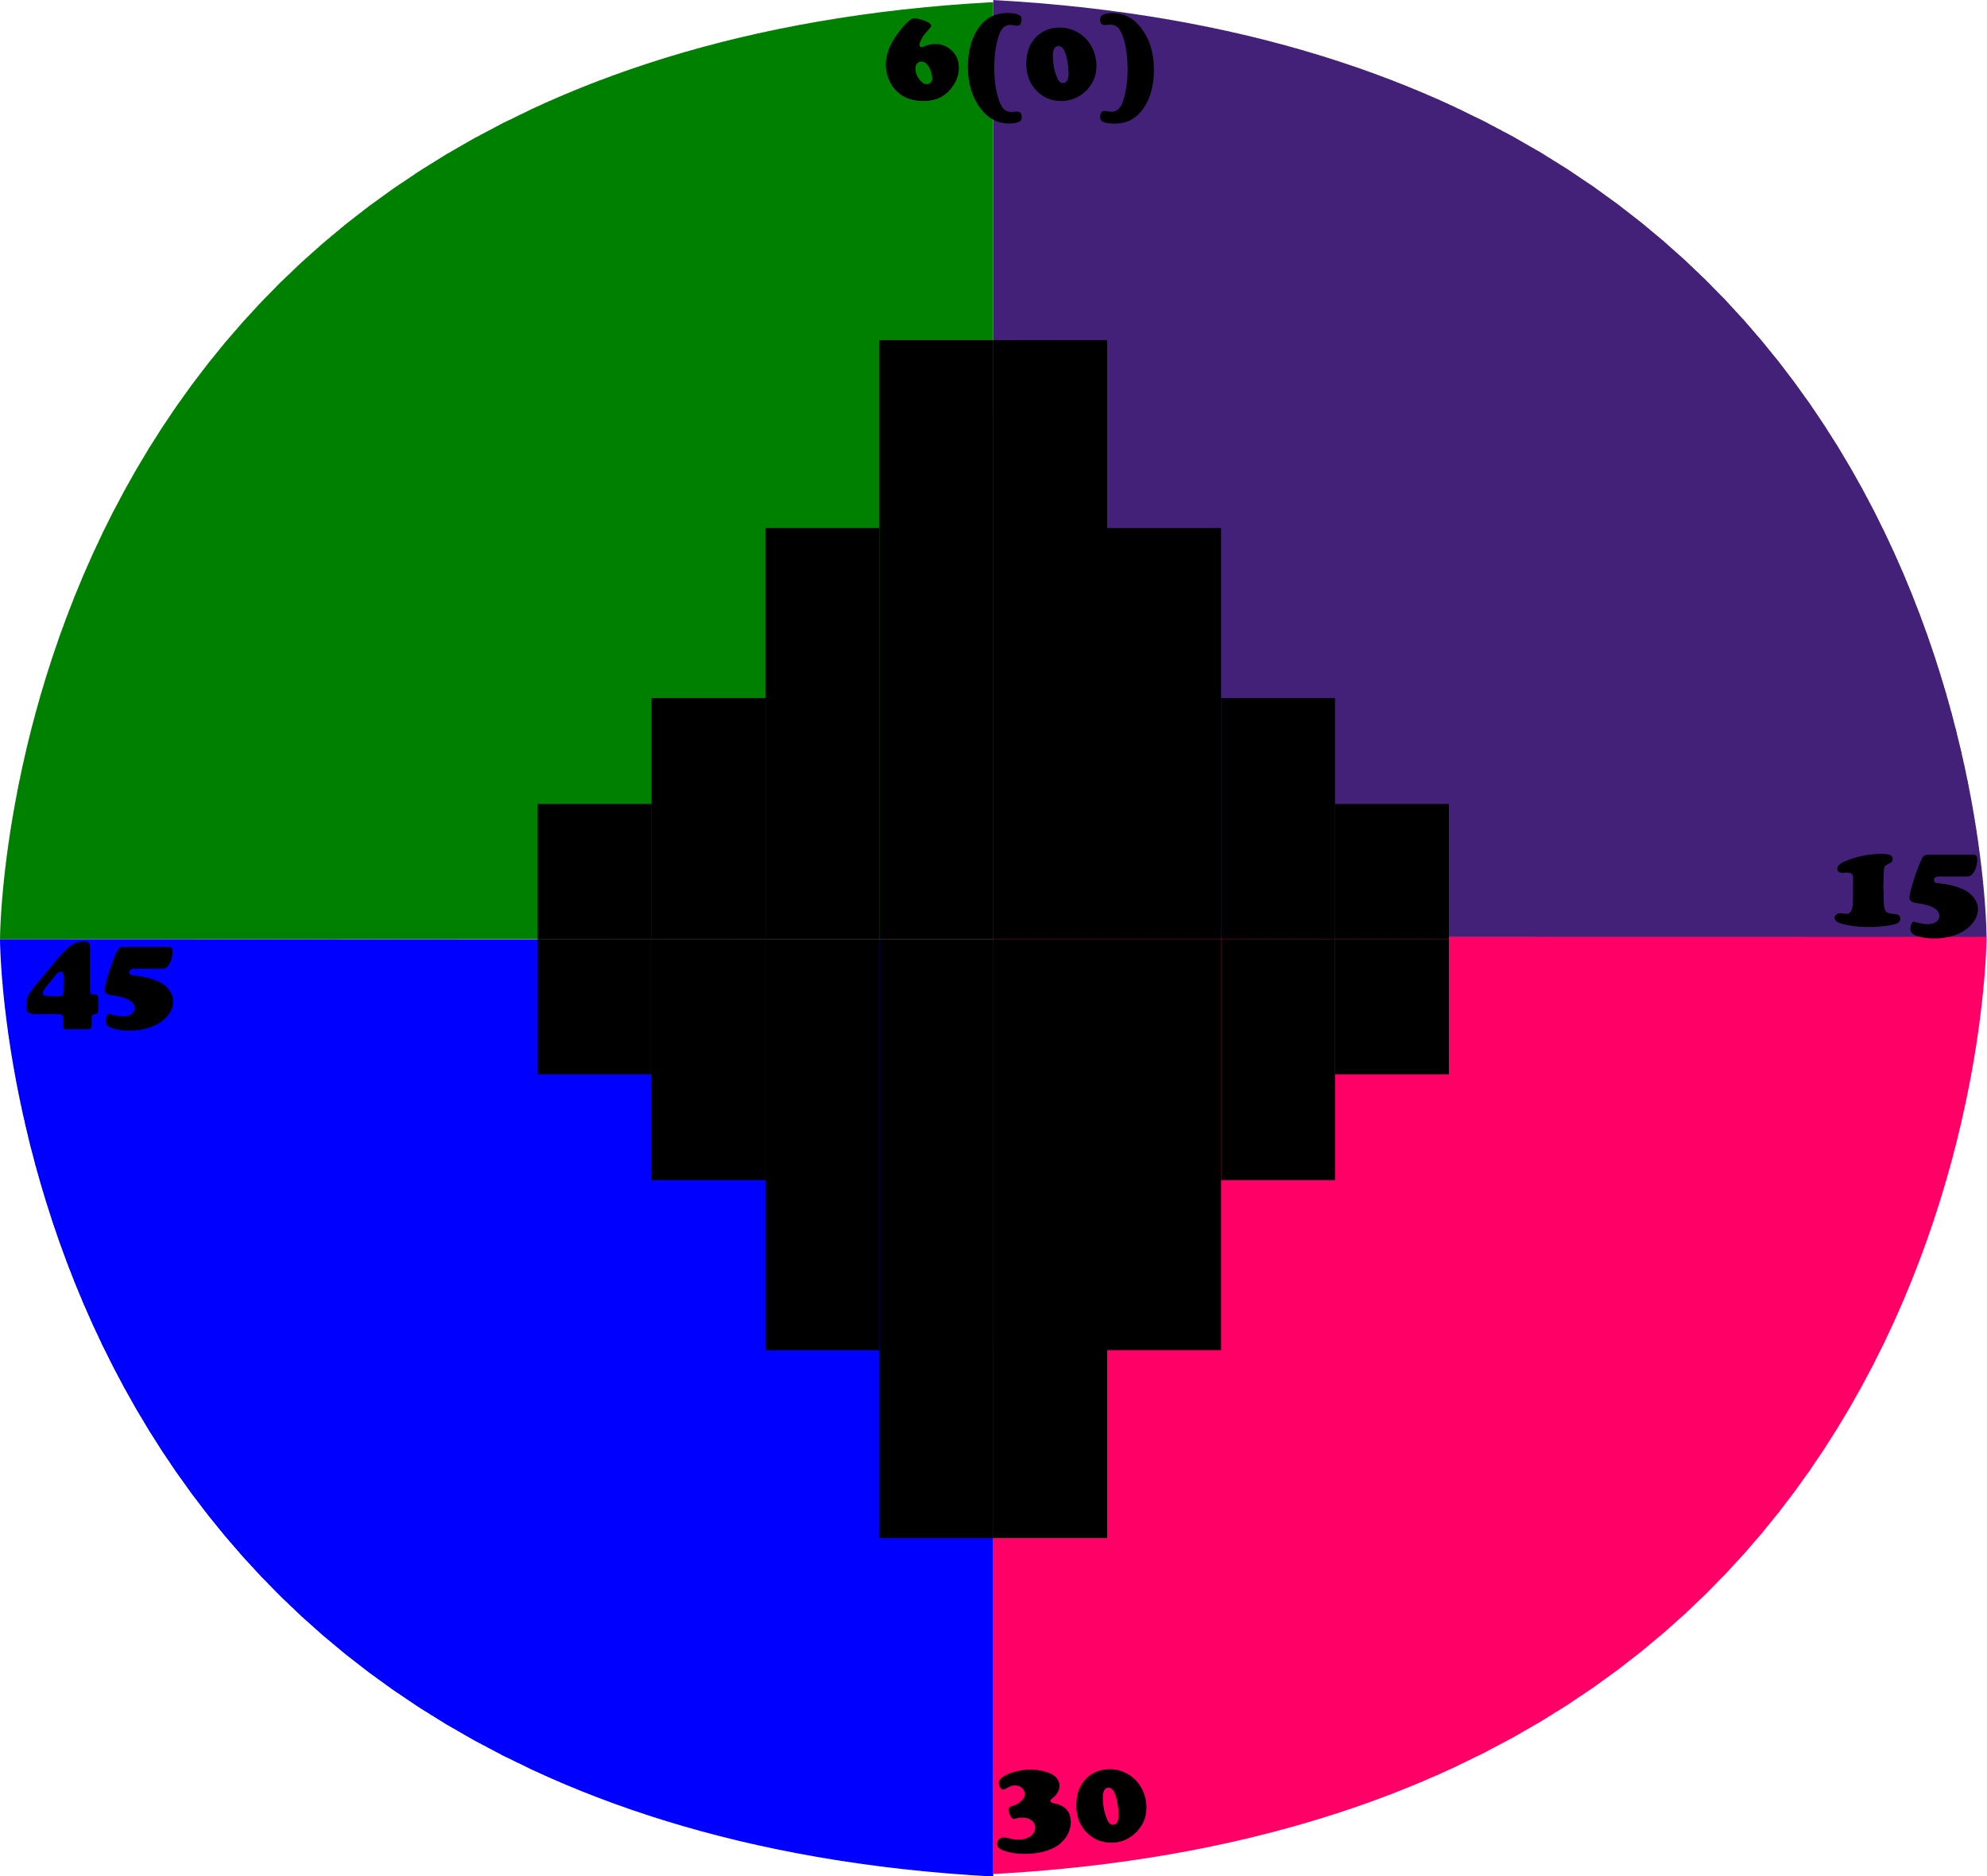
SÜRE
4.
Ödeme seçeneklerini açınız.
 | HATA SAYISI | BASAMAK | SÜRE
Mehmet Can | 0 | 2 | 6,05
Ece | 2 | 3 | 44,24
Yiğit | 1 | 3 | 29,6
Ayşe | 1 | 3 | 28,23
Murathan | 0 | 3 | 11,32
Zeynep | 0 | 2 | 20,56
Muhammed | 0 | 3 | 12,89
Mert | 1 | 5 | 44,24
Mustafa | 1 | 3 | 38,87
Şehriban | 0 | 3 | 13,04
Tuğçe | 3 | 4 | 25,48
Nisa | 2 | 5 | 12,9
Şeyma | 1 | 5 | 20,81
Muazzez | 0 | 4 | 15,68
selin | 2 | 3 | 13,56
umay | 1 | 6 | 12,78
yunus | 0 | 5 | 19,32
kübra | 3 | 3 | 8,1
ertuğrul | 1 | 3 | 20,35
ahmet | 2 | 3 | 9,24
Ankete katılan 20 kişiden;
10 si (0-15) saniye arasında
7 kişi ise (15-30) saniye arasında
3 kişi ise (30-45) saniye arasında
yapmıştır.

Slide 10
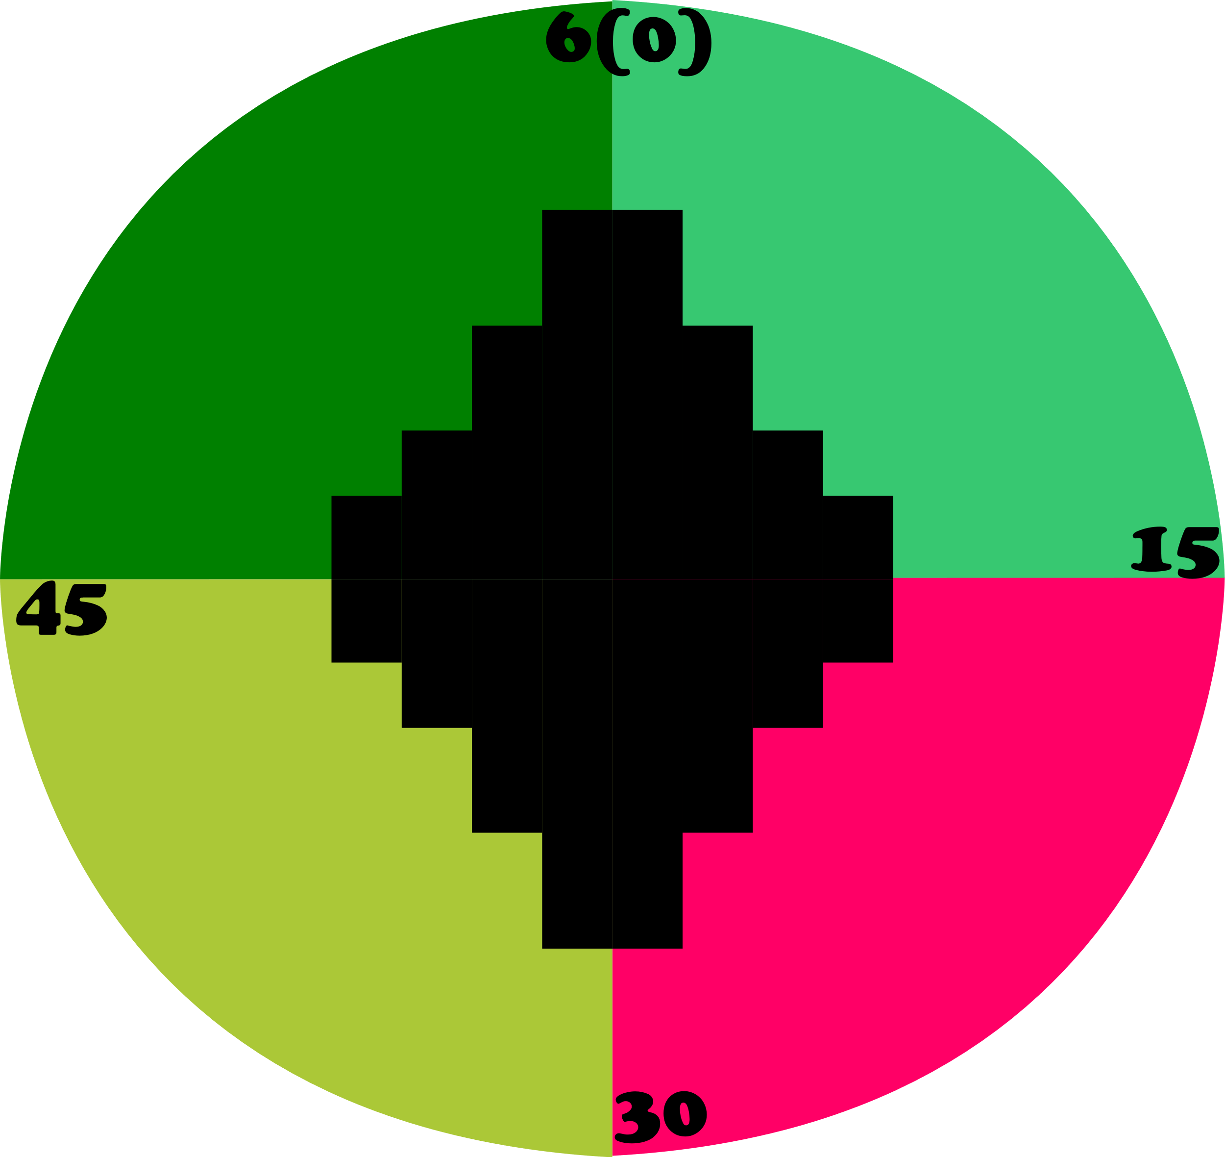
SÜRE
5.
Bilgisayar ve ofis kategorisini açınız.
 | HATA SAYISI | BASAMAK | SÜRE
Mehmet Can | 0 | 2 | 20,15
Ece | 0 | 2 | 12,96
Yiğit | 0 | 2 | 15,49
Ayşe | 1 | 3 | 18,05
Murathan | 1 | 3 | 28,8
Zeynep | 0 | 2 | 11,42
Muhammed | 1 | 3 | 30,25
Mert | 1 | 4 | 31,6
Mustafa | 0 | 3 | 26,61
Şehriban | 0 | 2 | 7,6
Tuğçe | 0 | 2 | 12,87
Nisa | 0 | 2 | 7,09
Şeyma | 4 | 6 | 1 dakika
Muazzez | 0 | 2 | 10
selin | 1 | 3 | 6,58
umay | 0 | 2 | 8,75
yunus | 0 | 2 | 5,27
kübra | 1 | 2 | 6,36
ertuğrul | 2 | 4 | 28,65
ahmet | 0 | 2 | 19,45
Ankete katılan 20 kişiden;
11 si (0-15) saniye arasında
7 kişi ise (15-30) saniye arasında
1 kişi ise (30-45) saniye arasında
1 kişi ise (45-60) saniye arasında
yapmıştır.

Slide 11
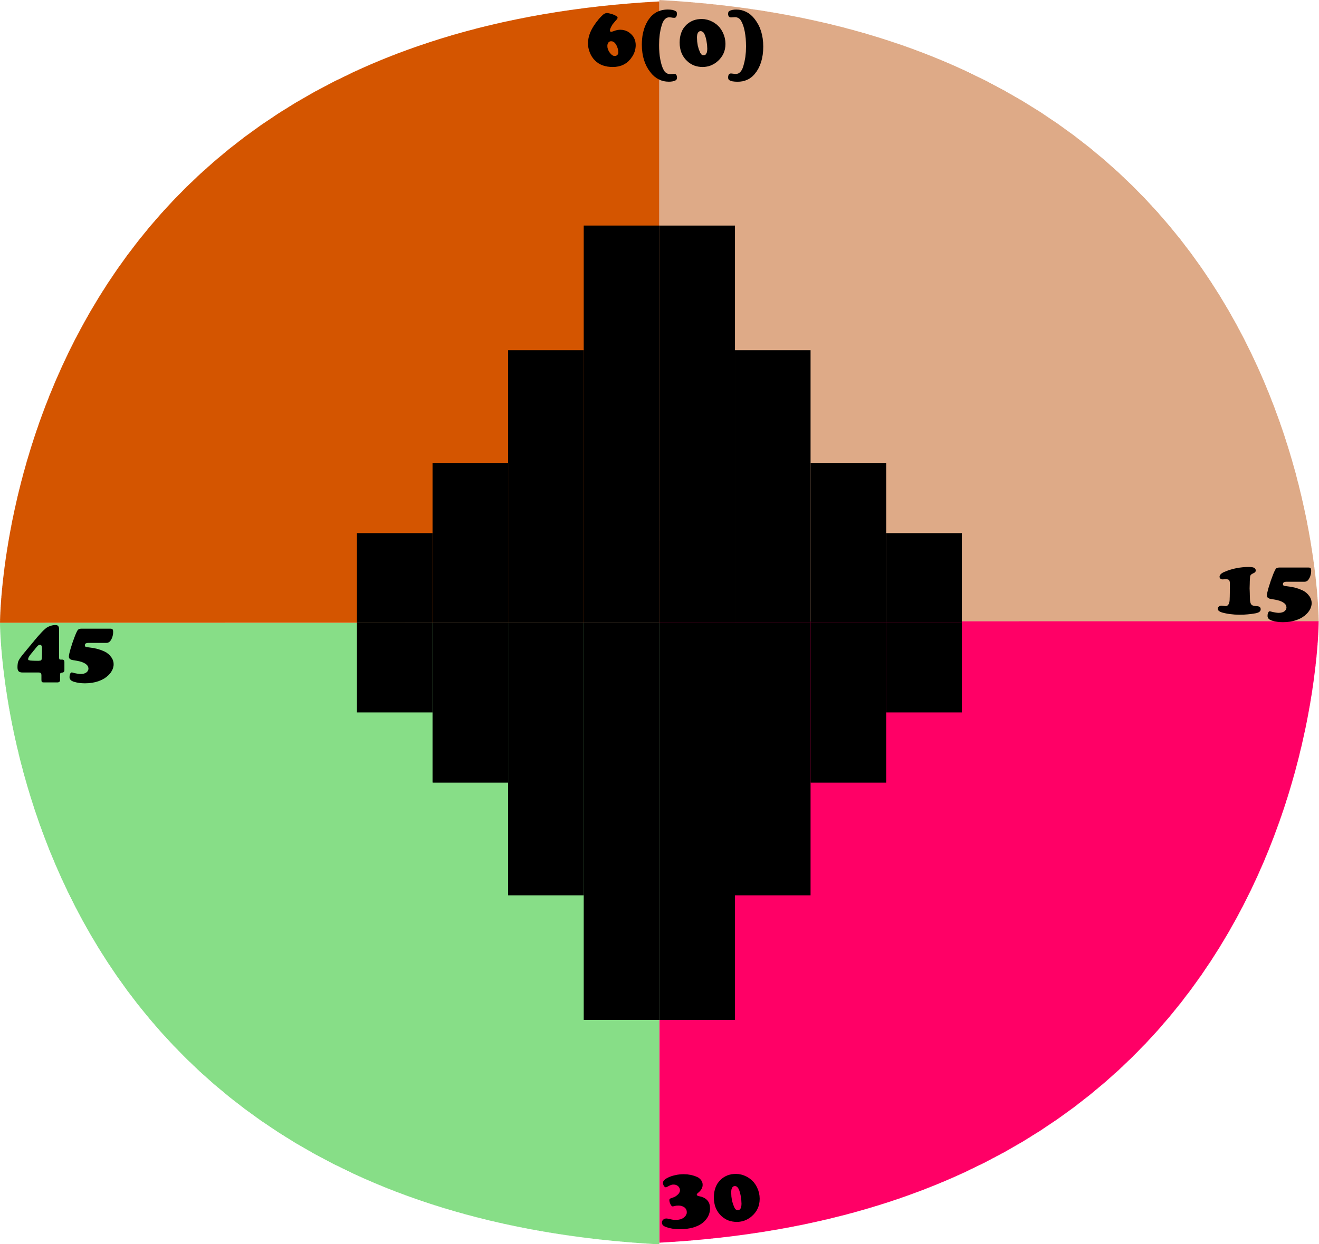
SÜRE
6.
Arşivlenmiş siparişleri gösteriniz.
 | HATA SAYISI | BASAMAK | SÜRE
Mehmet Can | 1 | 3 | 30,02
Ece | 0 | 2 | 5,61
Yiğit | 0 | 2 | 14,6
Ayşe | 1 | 3 | 27,04
Murathan | 0 | 3 | 17,68
Zeynep | 2 | 6 | 57,05
Muhammed | 1 | 4 | 29,6
Mert | 0 | 3 | 23,25
Mustafa | 1 | 5 | 43,63
Şehriban | 0 | 3 | 6,85
Tuğçe | 0 | 2 | 7,86
Nisa | 2 | 4 | 28,8
Şeyma | 0 | 2 | 4,44
Muazzez | 0 | 2 | 14,56
selin | 2 | 3 | 9,56
umay | 1 | 3 | 15,72
yunus | 2 | 4 | 13,21
kübra | 1 | 2 | 18,65
ertuğrul | 0 | 2 | 21,32
ahmet | 1 | 3 | 7,49
Ankete katılan 20 kişiden;
10 si (0-15) saniye arasında
8 kişi ise (15-30) saniye arasında
1 kişi ise (30-45) saniye arasında
1 kişi ise (45-60) saniye arasında
yapmıştır.

Slide 12
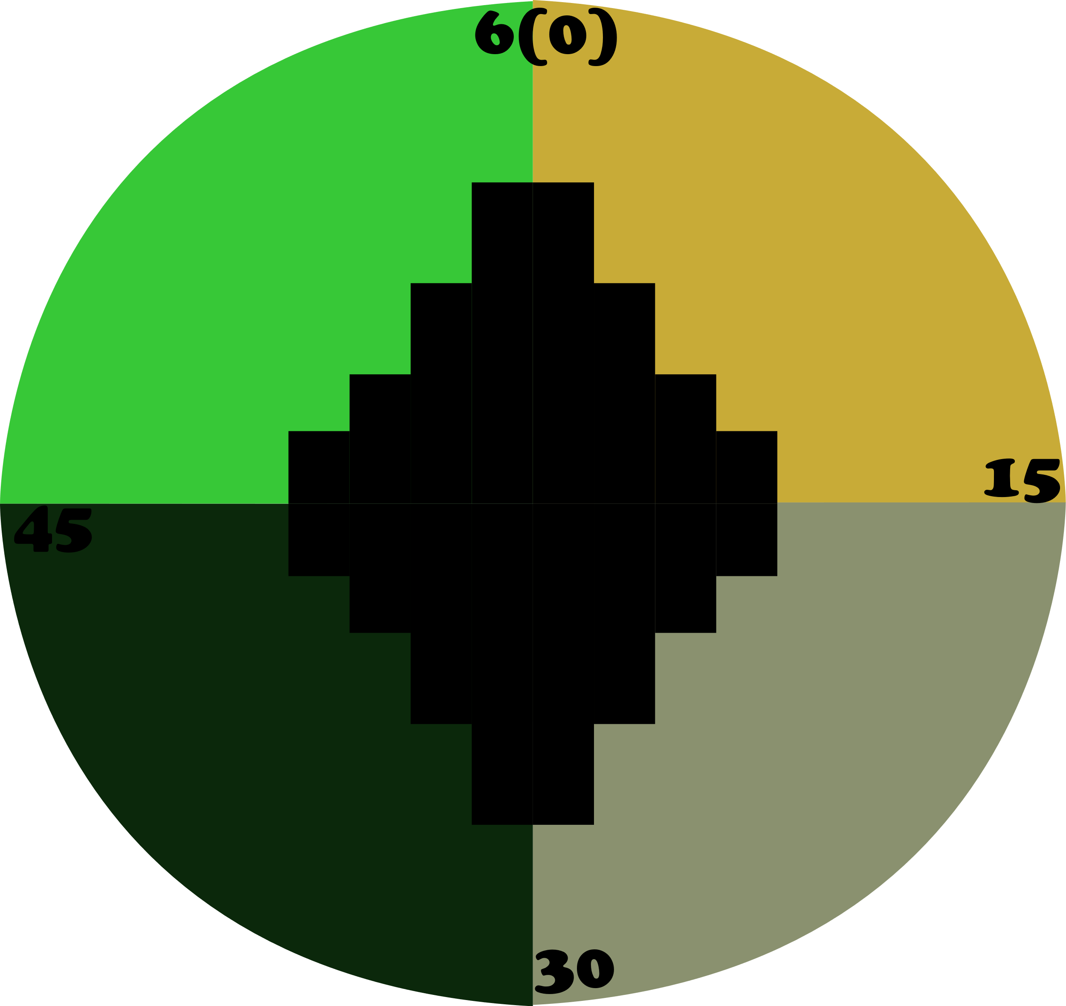
SÜRE
7.
Şifre değiştiriniz.
 | HATA SAYISI | BASAMAK | SÜRE
Mehmet Can | 0 | 2 | 3,76
Ece | 0 | 2 | 7,04
Yiğit | 1 | 3 | 19,68
Ayşe | 0 | 3 | 8,76
Murathan | 0 | 3 | 6,67
Zeynep | 1 | 4 | 45,42
Muhammed | 1 | 4 | 39,61
Mert | 1 | 4 | 33,28
Mustafa | 2 | 6 | 57,76
Şehriban | 0 | 3 | 9,26
Tuğçe | 0 | 3 | 7,96
Nisa | 2 | 4 | 15,43
Şeyma | 0 | 2 | 13,05
Muazzez | 0 | 2 | 16,79
selin | 1 | 3 | 12,32
umay | 0 | 3 | 10
yunus | 2 | 2 | 9,32
kübra | 1 | 4 | 20,65
ertuğrul | 1 | 3 | 15,32
ahmet | 0 | 2 | 6,54
Ankete katılan 20 kişiden;
13 si (0-15) saniye arasında
3 kişi ise (15-30) saniye arasında
3 kişi ise (30-45) saniye arasında
1 kişi ise (45-60) saniye arasında
yapmıştır.

Slide 13
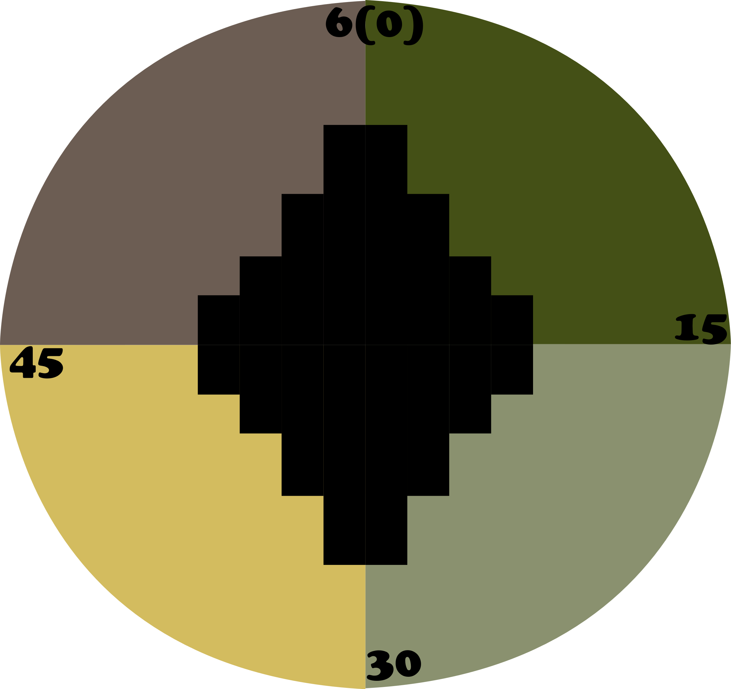
SÜRE
8.
Gelişmiş güvenlik ayarlarını düzenleyiniz.
 | HATA SAYISI | BASAMAK | SÜRE
Mehmet Can | 0 | 2 | 7,87
Ece | 0 | 2 | 2,45
Yiğit | 0 | 2 | 5,2
Ayşe | 1 | 3 | 31,26
Murathan | 0 | 2 | 3,3
Zeynep | 0 | 2 | 10,93
Muhammed | 1 | 5 | 55,34
Mert | 0 | 3 | 31,8
Mustafa | 0 | 2 | 7,34
Şehriban | 1 | 3 | 21,15
Tuğçe | 1 | 3 | 22,11
Nisa | 1 | 3 | 21,36
Şeyma | 1 | 3 | 20,02
Muazzez | 0 | 2 | 12,65
selin | 1 | 3 | 8
umay | 1 | 2 | 7,34
yunus | 0 | 2 | 11,32
kübra | 0 | 3 | 16,41
ertuğrul | 1 | 2 | 9,17
ahmet | 1 | 2 | 9,68
Ankete katılan 20 kişiden;
12 si (0-15) saniye arasında
5 kişi ise (15-30) saniye arasında
2 kişi ise (30-45) saniye arasında
1 kişi ise (45-60) saniye arasında
yapmıştır.

Slide 14
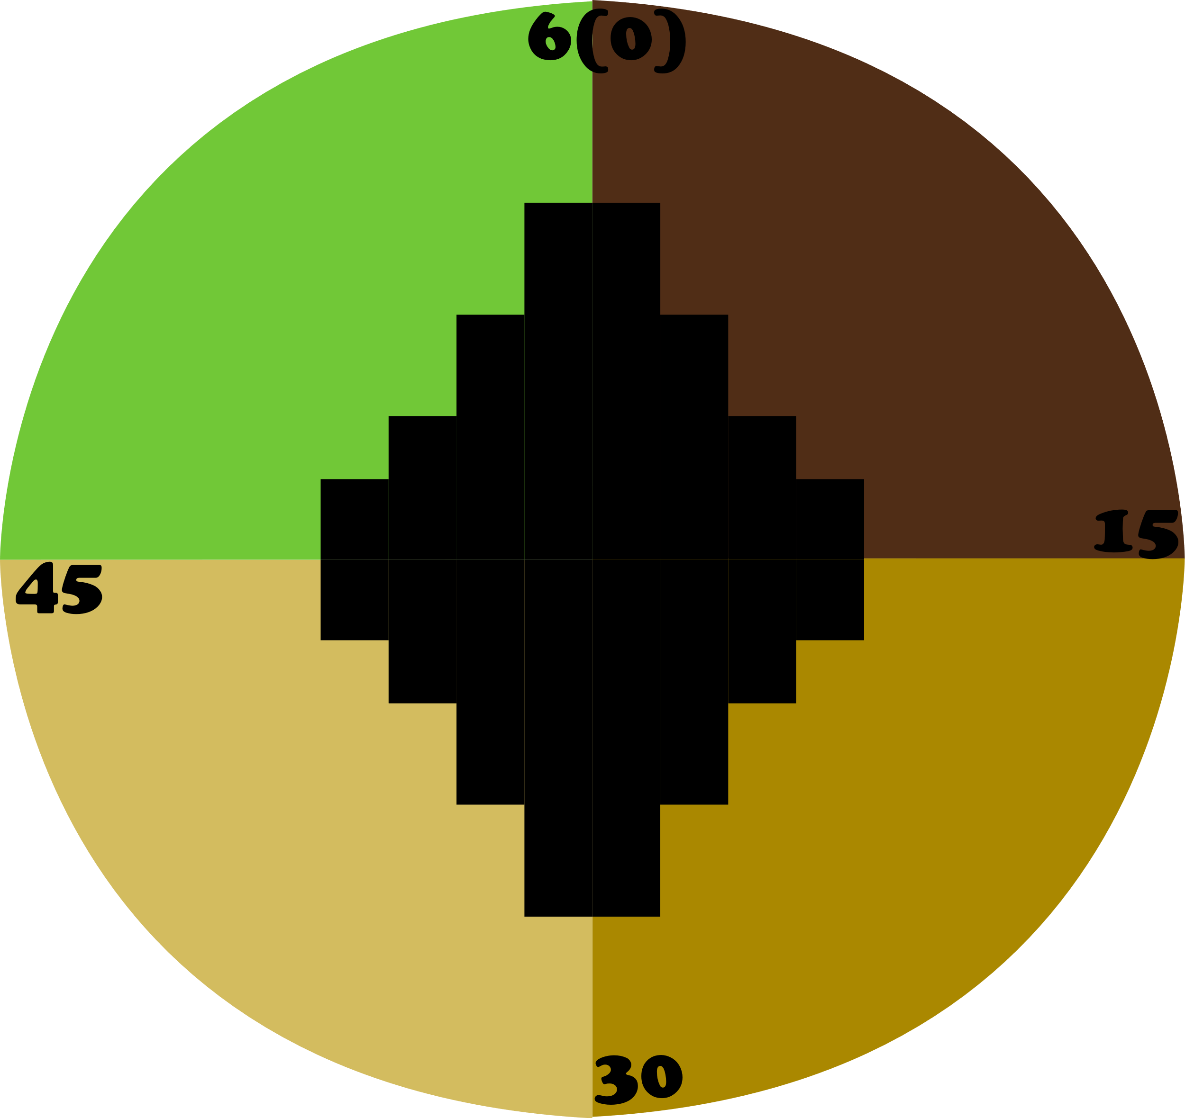
SÜRE
9.
Alış-veriş sepetine 3 eşya ekleyiniz.
 | HATA SAYISI | BASAMAK | SÜRE
Mehmet Can | 0 | 2 | 21,1
Ece | 0 | 3 | 16,48
Yiğit | 0 | 3 | 33,97
Ayşe | 0 | 3 | 51,65
Murathan | 1 | 3 | 37,81
Zeynep | 0 | 4 | 44,17
Muhammed | 0 | 3 | 38,96
Mert | 0 | 3 | 33,48
Mustafa | 0 | 3 | 34,96
Şehriban | 0 | 3 | 18,78
Tuğçe | 0 | 3 | 30,63
Nisa | 0 | 2 | 12,56
Şeyma | 0 | 2 | 9,86
Muazzez | 0 | 2 | 10,15
selin | 0 | 2 | 16,32
umay | 0 | 2 | 17,24
yunus | 0 | 2 | 14,45
kübra | 0 | 3 | 19,38
ertuğrul | 0 | 2 | 12,56
ahmet | 0 | 2 | 11,14
Ankete katılan 20 kişiden;
6 si (0-15) saniye arasında
7 kişi ise (15-30) saniye arasında
6 kişi ise (30-45) saniye arasında
1 kişi ise (45-60) saniye arasında
yapmıştır.

Slide 15
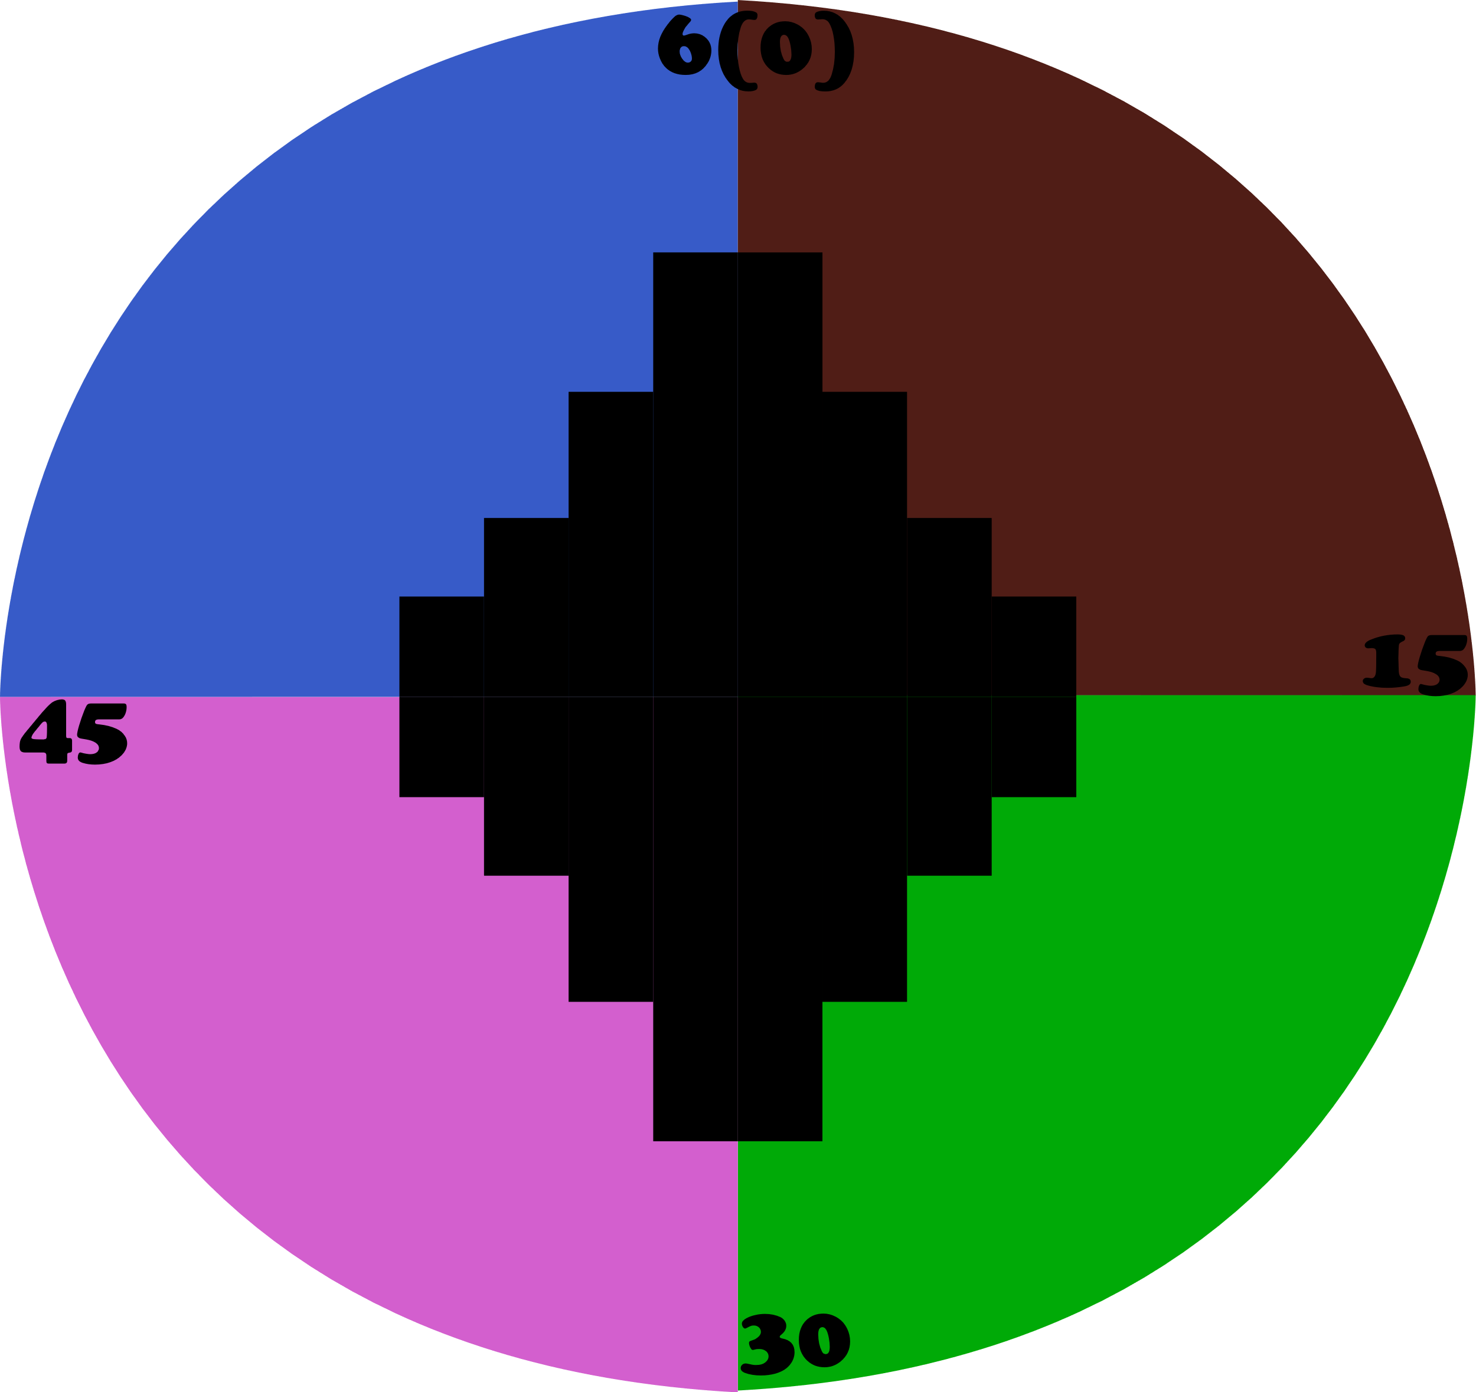
SÜRE
10.
Keşfet kısmını açınız.
 | HATA SAYISI | BASAMAK | SÜRE
Mehmet Can | 1 | 3 | 25,41
Ece | 1 | 3 | 35,05
Yiğit | 2 | 5 | 41,89
Ayşe | 1 | 4 | 25,21
Murathan | 0 | 3 | 1 dakika 30 saniye
Zeynep | 2 | 6 | 1 dakika 10 saniye
Muhammed | 1 | 4 | 48,21
Mert | 2 | 6 | 1 dakika 10 saniye
Mustafa | 1 | 3 | 44,3
Şehriban | 4 | 7 | 55,23
Tuğçe | 1 | 4 | 27,74
Nisa | 5 | 8 | 1 dakika 30 saniye
Şeyma | 3 | 5 | 1 dakika 2 saniye
Muazzez | 0 | 3 | 20,15
selin | 1 | 5 | 36,45
umay | 2 | 4 | bulamadı
yunus | 2 | 6 | 22,38
kübra | 1 | 3 | 25,64
ertuğrul | 3 | 5 | 17,69
ahmet | 3 | 5 | 43,29
Ankete katılan 20 kişiden;
7 kişi ise (15-30) saniye arasında
5 kişi ise (30-45) saniye arasında
2 kişi ise (45-60) saniye arasında
6 kişi ise süreyi aşarak
yapmıştır.

Slide 16
Psikolojik İzlenim:
Anketi yaptığımız (10-12) yaş aralığındaki çocuklar uygulama sırasında genel anlamda sakin, bulamadığı zamanda ise daha çok baskı hissedip hata sayılarında artışa sebep olmuştur.
Anketi yaptığımız (20-25) yaş aralığındaki kişilerde uygulama sırasında;
Erkekler: Stressiz, sakin, normal bir ruh halinde.
Kadınlar: Stresli, baskılı, tedirgin ve sinirle ruh halinde.
NOT: Psikolojik izlenimler kişisel gözlemler sonucu ele alınmıştır.

Slide 17
SONUÇ ve ÖNERİLERİMİZ
Amazon sitesinin daha kullanılabilir olması için:
İçerikler başlıklarının daha net gösterilmesi.
Başlıkların daha dikkat çekici olması.
Renk kullanımında daha belirgin renklerin kullanılması.
Arkaları açık renkli olan yerlerde koyu rengin tercih edilmesi.
İletişim butonunun daha gözükür yerde olması.
Kişisel amazonun daha gözükür bir yerde olması.

Slide 18

İbrahim Halil DÖŞ

